Slide 1
APLICAÇÃO DE ALGORITMOS DE MACHINE LEARNING PARA DEFINIÇÃO DE RETORNO MÉDICO EM PACIENTES PORTADORES DE DIABETES
Trabalho de conclusão de curso para aprovação ao título de especialista em ciência de dados e big data
Rodrigo Barbosa leite

Slide 2


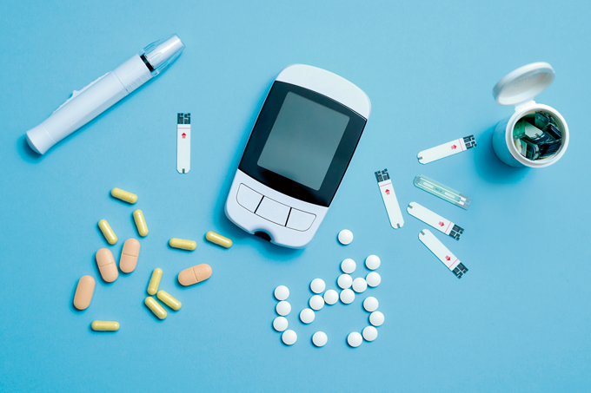
diabetes
Doença caracterizada pela elevação da glicose no sangue (hiperglicemia);
Um em cada dez adultos vive com diabetes no mundo;
Existem 4 tipos;
Não tem cura

Slide 3

Contextualizaçãoo do problema
Variavéis pessoais;
Vaiáveis médicas;
Readmissão com menos e/ou mais de 30 dias, ou sem retorno

Slide 4
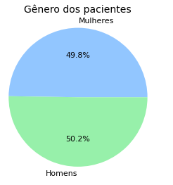
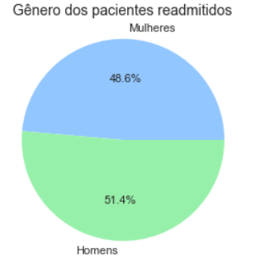
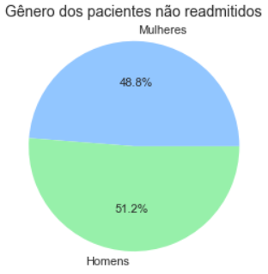
Perfil genérico dos pacientes do estudo
Leve predominância dos pacientes com retorno pelo sexo masculine nos três gráficos;

Slide 5


Métodos de análise
k-Nearest Neighbors (KNN)
Naive Bayes
Gradiente descendente

Slide 6
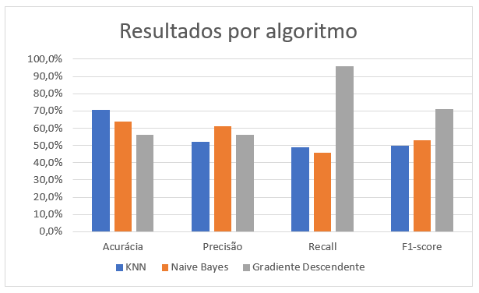
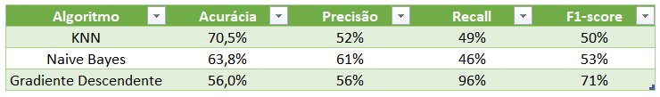
Resultados

Slide 7
conclusão
O algoritmo KNN apresentou valores mais equilibrados em relação aos demais;
Podendo ser trabalhado especificamente com melhor escolha do valor de “k” e outros pontos ótimos;
A aplicabilidade dessas técnicas propostas nesse trabalho podem visar o auxílio em ambientes hospitalares na grande área do tratamento da diabete

